Slide 1
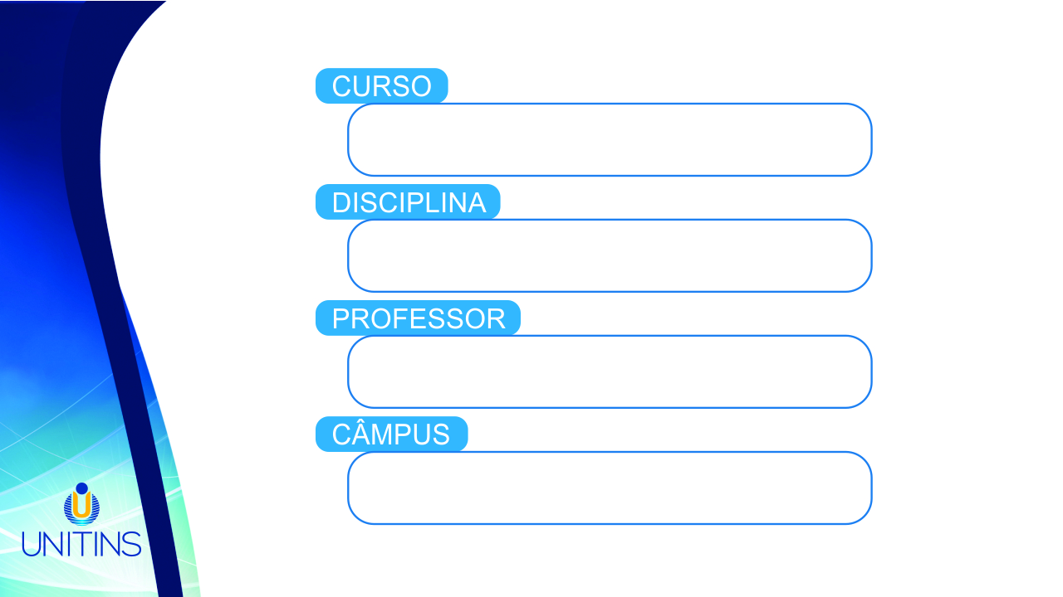
SISTEMA DE INFORMAÇÃO
DESENVOLVIMENTO FRONT-END
Msc. DANILO QUEIROZ
PALMAS

Slide 2
Sobre as atividades
Informar na folha de apresentação:
Nome da Universidade, Nome Da Disciplina, Nome do Professor, Nome do Aluno e Data;
Entregar até o dia: 20/02/2020;
Enviar por email (danilo.oq@unitins.br) no formato .PDF;
Usar: fonte 12, Arial;
Para cada atividade(1 e 2), ter no mínimo 3 páginas de resumo e no máximo 5 páginas.

Slide 3
Atividade 1 (1,0 pts extra A1)
Realizar pesquisa e redigir um resumo sobre:
Titulo: Origem da internet
Assunto:
-Como era a rede de computadores antes da internet
-Como foi o surgimento da internet
-Como funciona hoje a internet

Slide 4
Atividade 2 (1,0 pts extra A1)
Realizar pesquisa e redigir um resumo sobre:
Titulo: HTML e CSS
Assunto:
-A origem HTML e CSS
-Vantagens do HTML
-Vantagens do CSS

Slide 5
A Internet
Telégrafo: é um sistema que foi criado no século XVIII com o objetivo de transmitir mensagens de um ponto para o outro.
Telefone: Há muita controvérsia sobre a invenção do telefone, que geralmente tem sido atribuída a Alexander Graham Bell. Entretanto, o reconhece-se que o aparelho foi inventado por volta de 1860 pelo italiano Antonio Meucci, que o chamou "telégrafo falante“.
ENIAC (Electrical Numerical Integrator and Computer), o primeiro computador digital eletrônico, criado em 1946 por cientistas norte-americanos.

Slide 6
A Internet
Arpanet (1969), tinha como função interligar laboratórios de pesquisa.
World Wide Web (1990), com utilização de uma interface gráfica e a criação de sites mais dinâmicos e visualmente interessantes.
É um sistema global de redes de computadores interligadas que utilizam um conjunto próprio de protocolos (Internet Protocol Suite ou TCP/IP).

Slide 7
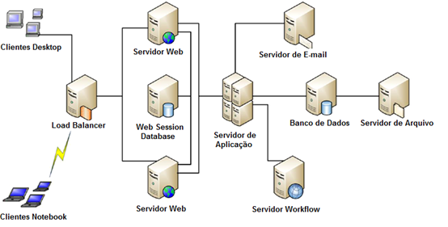
Arquitetura Cliente/Servidor

Slide 8
HTML
A sigla HTML significa HyperText Markup Language em português, linguagem de marcação de hipertexto.
Desde 1990 o HTML já sofreu várias revisões e alterações na sua especificação.
Desde 1995 o padrão é regularizado pela W3C (World Wide Web Consortium), entidade que regula os padrões Web.
Em janeiro de 2008 o W3C publicou a especificação do HTML5.

Slide 9
Vantagens HTML
Padronizou as páginas web;
Fácil utilização;
Projeta documentos com interfaces coloridas, hyperlinks, imagens, fontes, etcs;
Reutilização de código;
Aceita modelos (templates) e temas;
Suporte de "drag and drop" e de "cut-and-paste“;
Todos os browsers suportam HTML;
Uso gratuito e através de qualquer editor de texto;
Criação de navegação do site hierarquicamente ou por categoria;
HTML5 tem Canvas que é uma poderosa ferramenta para a criação de conteúdo gráfico;

Slide 10
Vantagens CSS
Padronizou a personalização das páginas web;
Fácil utilização;
Código mais organizado;
Otimizou a velocidade de leitura das páginas;
Agrupa a formatação da página em um só arquivo o que contribui para uma página web mais limpa;
Fácil manutenção de atualização;
Muitas opções de formatação;
Dispensa plug-ins;

Slide 11
Ferramentas
Baixar Programa de edição de códigos HTML
Sublimetext
Link: https://www.sublimetext.com/3
Ou Brackets
Link: http://brackets.io/
Ou Visual Studio
https://code.visualstudio.com/

Slide 12
w3schools
https://www.w3schools.com/
O World Wide Web Consortium (W3C) é a principal organização de padronização da World Wide Web. Consiste em um consórcio internacional com membros que agrega empresas, órgãos governamentais e organizações independentes com a finalidade de estabelecer padrões para a criação e a interpretação de conteúdos para a Web.

Slide 13
Material Auxiliar
Material complementar sobre HTML e CSS no portal do EDUC@ PRESENCIAL
Apostila Caelum
Aula 1
Aula 2
Aula 3

Slide 14
ATIVIDADE EM AULA
Criar uma página web utilizando a linguagem de formatação HTML e CSS sobre o texto exemplo: bio.txt

Slide 15
Primeiros passos
Utilizar as tags abaixo no arquivo bio.txt
<!DOCTYPE html>
<html>
<head>
<title>
<meta charset="utf-8">
<link rel="icon" href=“img/favicon.png">
<body>
<h1>
<h2>
<p>
<em>
<strong>

Slide 16
Estilo com CSS
Criar arquivo bio.css
h1{
font-size: 60px;
}
h2{
font-size: 30px;
}

Slide 17
Linkar arquivo CSS
<head>
<link rel="stylesheet" href=“css/bio.css“>
</head>

Slide 18
Fontes
h2 {
font-family: "Arial";
font-size: 16px;
}

Slide 19
Cor
h1 {
background-color: red;
color: blue;
}

Slide 20
Revisão
Como material auxiliar destas aulas usaremos o projeto público disponibilizado pela Alura: https://github.com/alura-cursos/CursoHTML/archive/aula1.zip

Slide 21
Cor
h1 {
background-color: rgb(133, 25, 68);
color: rgb(255, 255, 255);
}

Slide 22
Nomenclatura Hexadecimal
h1 {
background-color: #851944;
color: #FFFFFF;
}

Slide 23
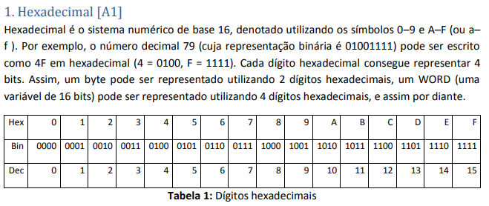
Hexadecimal

Slide 24
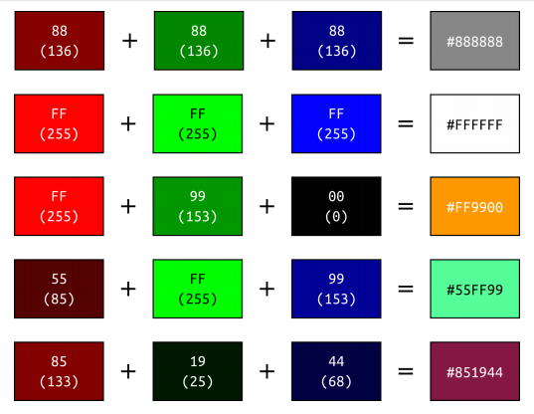

Slide 25
Ajustando o texto
h1 {
background-color: #851944;
color: #FFF;
text-align: center;
}
p {
text-align: justify;
}

Slide 26
Atualizar código
h1 {
background-color: #851944;
color: #FFF;
text-align: center;
font-family: "Arial";
}
h2 {
font-family: "Arial";
}
p {
text-align: justify;
font-family: "Times New Roman";
}

Slide 27
Otimizando
h1, h2 {
font-family: "Arial";
}

Slide 28
Fonte reserva
p {
font-family: "Times New Roman", "Baskerville";
}

Slide 29
Fonte Serifada
h1, h2 {
font-family: "Arial", sans-serif;
}
p {
font-family: "Times New Roman", serif;
}

Slide 30
Atualizar código
body {
font-family: "Times New Roman", serif;
background-color: #F2FFFC;
}
h1, h2 {
font-family: "Arial", sans-serif;
}
h1 {
text-align: center;
background-color: #851944;
color: #FFF;
}
p {
text-align: justify;
}

Slide 31
Tamanho de fonte padrão
O que acontece com o texto quando não colocamos uma fonte e um tamanho para ele?

Slide 32
Tamanho de fonte padrão
O que acontece com o texto quando não colocamos uma fonte e um tamanho para ele?
Quando não há nenhum estilo definido para o texto de uma página, esse texto é exibido seguindo os padrões definidos nas opções do navegador. O usuário do navegador tem o poder de modificar esse padrão nas opções do navegador para, por exemplo, usar uma fonte maior ou uma fonte que ele ache mais bonita.

Slide 33
Google Fonts
carrega a fonte Crimson Text nas versões normal, itálico e negrito
<link rel="stylesheet" href=“https://fonts.googleapis.com/css?family=Crimson+Text:400,400italic,600”>
carrega a fonte Open Sans Condensed na versão negrito, que é a única necessária para os cabeçalhos
<link rel="stylesheet" href=“https://fonts.googleapis.com/css?family=Open+Sans+Condensed:700”>

Slide 34
Atualizando código
body {
font-family: "Crimson Text", "Times New Roman", serif;
background-color: #F2FFFC;
}
h1, h2 {
font-family: "Open Sans Condensed", "Arial", sans-serif;
}

Slide 35
Revisão
Como material auxiliar destas aulas usaremos o projeto público disponibilizado pela Alura: https://github.com/alura-cursos/CursoHTML/archive/aula2.zip

Slide 36
Links absolutos
<a href="http://www.bmw.com">BMW</a>, <a href="http://www.uol.com.br">UOL</a> e <a href="http://www.ibm.com.br">IBM</a>

Slide 37
Links relativos
<p>Procuro repassar meu conhecimento para a comunidade. Para isso, já dei diversas palestras e mantenho um
<a href="blog.html">blog</a>.</p>

Slide 38
Sobre links
Qualquer link que não comece com http é considerado um link relativo. Ou seja, os seguintes links são relativos:
portfolio.html
/posts/html5-e-css3.html
//facebook.com
http://meusite.com/paginas/portfolio.html
http://meusite.com/posts/html5-e-css3.html
http://facebook.com

Slide 39
Imagens
<img src="img/eu.jpg”>
Assim como nos links, o endereço dentro do src pode ser relativo ou absoluto.

Slide 40
Alt
Quando usamos imagens e outros recursos visuais na nossa página, precisamos lembrar de um caso de uso bastante importante: nem todos os nossos visitantes conseguem enxergar a nossa página.
<img src="img/eu.jpg" alt="Foto de João da Silva”>

